Slide 1

TIẾT 68: VĂN BẢN THÔNG TIN
NÓI VÀ NGHE
GIẢI THÍCH QUY TẮC, LUẬT LỆ CỦA MỘT HOẠT ĐỘNG HAY TRÒ CHƠI

Slide 2
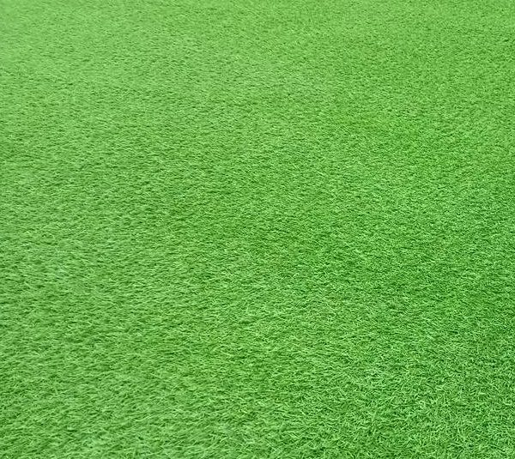
PHIẾU ĐÁNH GIÁ THEO TIÊU CHÍ
Nhóm: …………….
Tiêu chí | Mức độ
 | Chưa đạt | Đạt | Tốt
1. Chọn được câu chuyện hay, có ý nghĩa | Chưa biết lựa chọn truyền thuyết. | Có truyền thuyết để kể nhưng chưa hay. | Câu chuyện hay và ấn tượng.
2. Nội dung câu chuyện phong phú, hấp dẫn | ND sơ sài, chưa có đủ chi tiết để người nghe hiểu câu chuyện. | Nội dung câu chuyện đầy đủ các chi tiết quan trọng. | Nội dung câu chuyện đầy đủ các chi tiết quan trọng và có sự chuyển ý giữa các sự việc.
3. Nói to, rõ ràng, truyền cảm. | Nói nhỏ, khó nghe; nói lắp, ngập ngừng… | Nói to nhưng đôi chỗ lặp lại hoặc ngập ngừng một vài câu. | Giọng kể thay đổi linh hoạt, có lúc trang nghiêm, có lúc truyền cảm, hào sảng, trầm lắng..
4. Sử dụng yếu tố phi ngôn ngữ phù hợp. | Điệu bộ thiếu tự tin, mắt chưa nhìn vào người nghe; nét mặt chưa biểu cảm hoặc biểu cảm không phù hợp. | Điệu bộ tự tin, mắt nhìn vào người nghe; nét mặt biểu cảm phù hợp với nội dung câu chuyện. | Điệu bộ rất tự tin, mắt nhìn vào người nghe; nét mặt sinh động.
5. Mở đầu và kết thúc hợp lí | Không chào hỏi/ và không có lời kết thúc bài nói. | Có chào hỏi/ và có lời kết thúc bài nói. | Chào hỏi/ và kết thúc bài nói một cách hấp dẫn.

Slide 3

LUYỆN NÓI:
GIỚI THIỆU VỀ TRÒ ĐẤU VẬT Ở BẮC GIANG

Slide 4
1. Chuẩn bị nội dung
- Xác định mục đích nói và người nghe.
- Khi nói phải bám sát mục đích (nội dung) nói và đối tượng nghe để bài nói không đi chệch hướng.

Slide 5
LUYỆN NÓI THEO NHÓM

Slide 6

TRÌNH BÀY NÓI

Slide 7
- Yêu cầu nói:
+ Nói đúng mục đích: giới thiệu quy tắc, luật lệ trò đấu vật ở Bắc Giang.
+ Nội dung nói có mở đầu, có kết thúc hợp lí.
+ Nói to, rõ ràng, truyền cảm.
+ Điệu bộ, cử chỉ, nét mặt, ánh mắt… phù hợp.

Slide 8
TRAO ĐỔI VỀ BÀI NÓI

Slide 9

LUYỆN TẬP
Giới thiệu về trò chơi bịt mắt bắt dê.
+ Giới thiệu về trò chơi bịt mắt bắt dê.
+ Giới thiệu về các quy tắc, luật chơi: địa điểm chơi, số lượng người chơi, luật chơi.
+ Nêu giá trị, ý nghĩa của trò chơi.

Slide 10
VỀ NHÀ:
Hãy giới thiệu về một hoạt động trong lễ hội Đền Hùng: nấu cơm thi, thi giã bánh giầy, thi gói bánh chưng,…(có thể làm video lồng tiếng).

